Slide 1
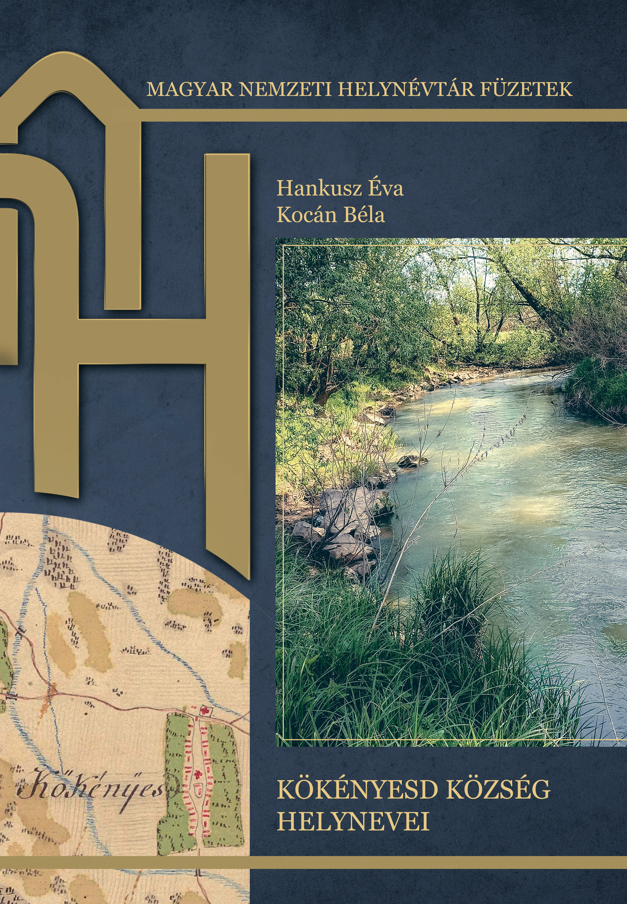
Magyar Nemzeti Helynévtár 2.
Szatmár megye északi részének helynevei
Hankusz Éva–Kocán Béla
DE-Magyar Nemzeti Helynévtár Kutatási Program,
tudományos munkatársak
2025. május 19.

Slide 3
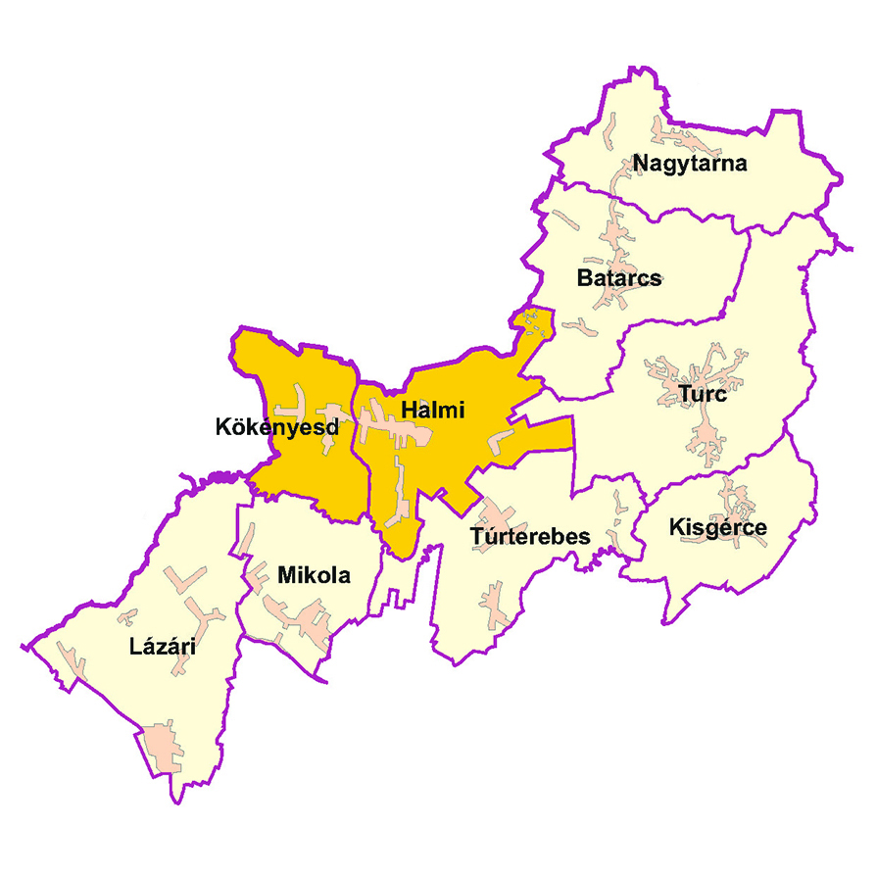
Batarcs: Batarcs, Tamásváralja, Ugocsakomlós
Halmi: Halmi, Kisbábony, Dabolc, Halmihegy
Kisgérce: Kisgérce
Kökényesd: Kökényesd, Csedreg
Lázári: Lázári, Szárazberek, Sándorhomok, Kissár, Kispeleske, Nagypeleske
Mikola: Mikola
Nagytarna: Nagytarna, Avaspatak, Bocskó, Vágástanya
Turc: Turc, Nagygérce
Túrterebes: Túrterebes, Túrterebesiszőlőhegy

Slide 4
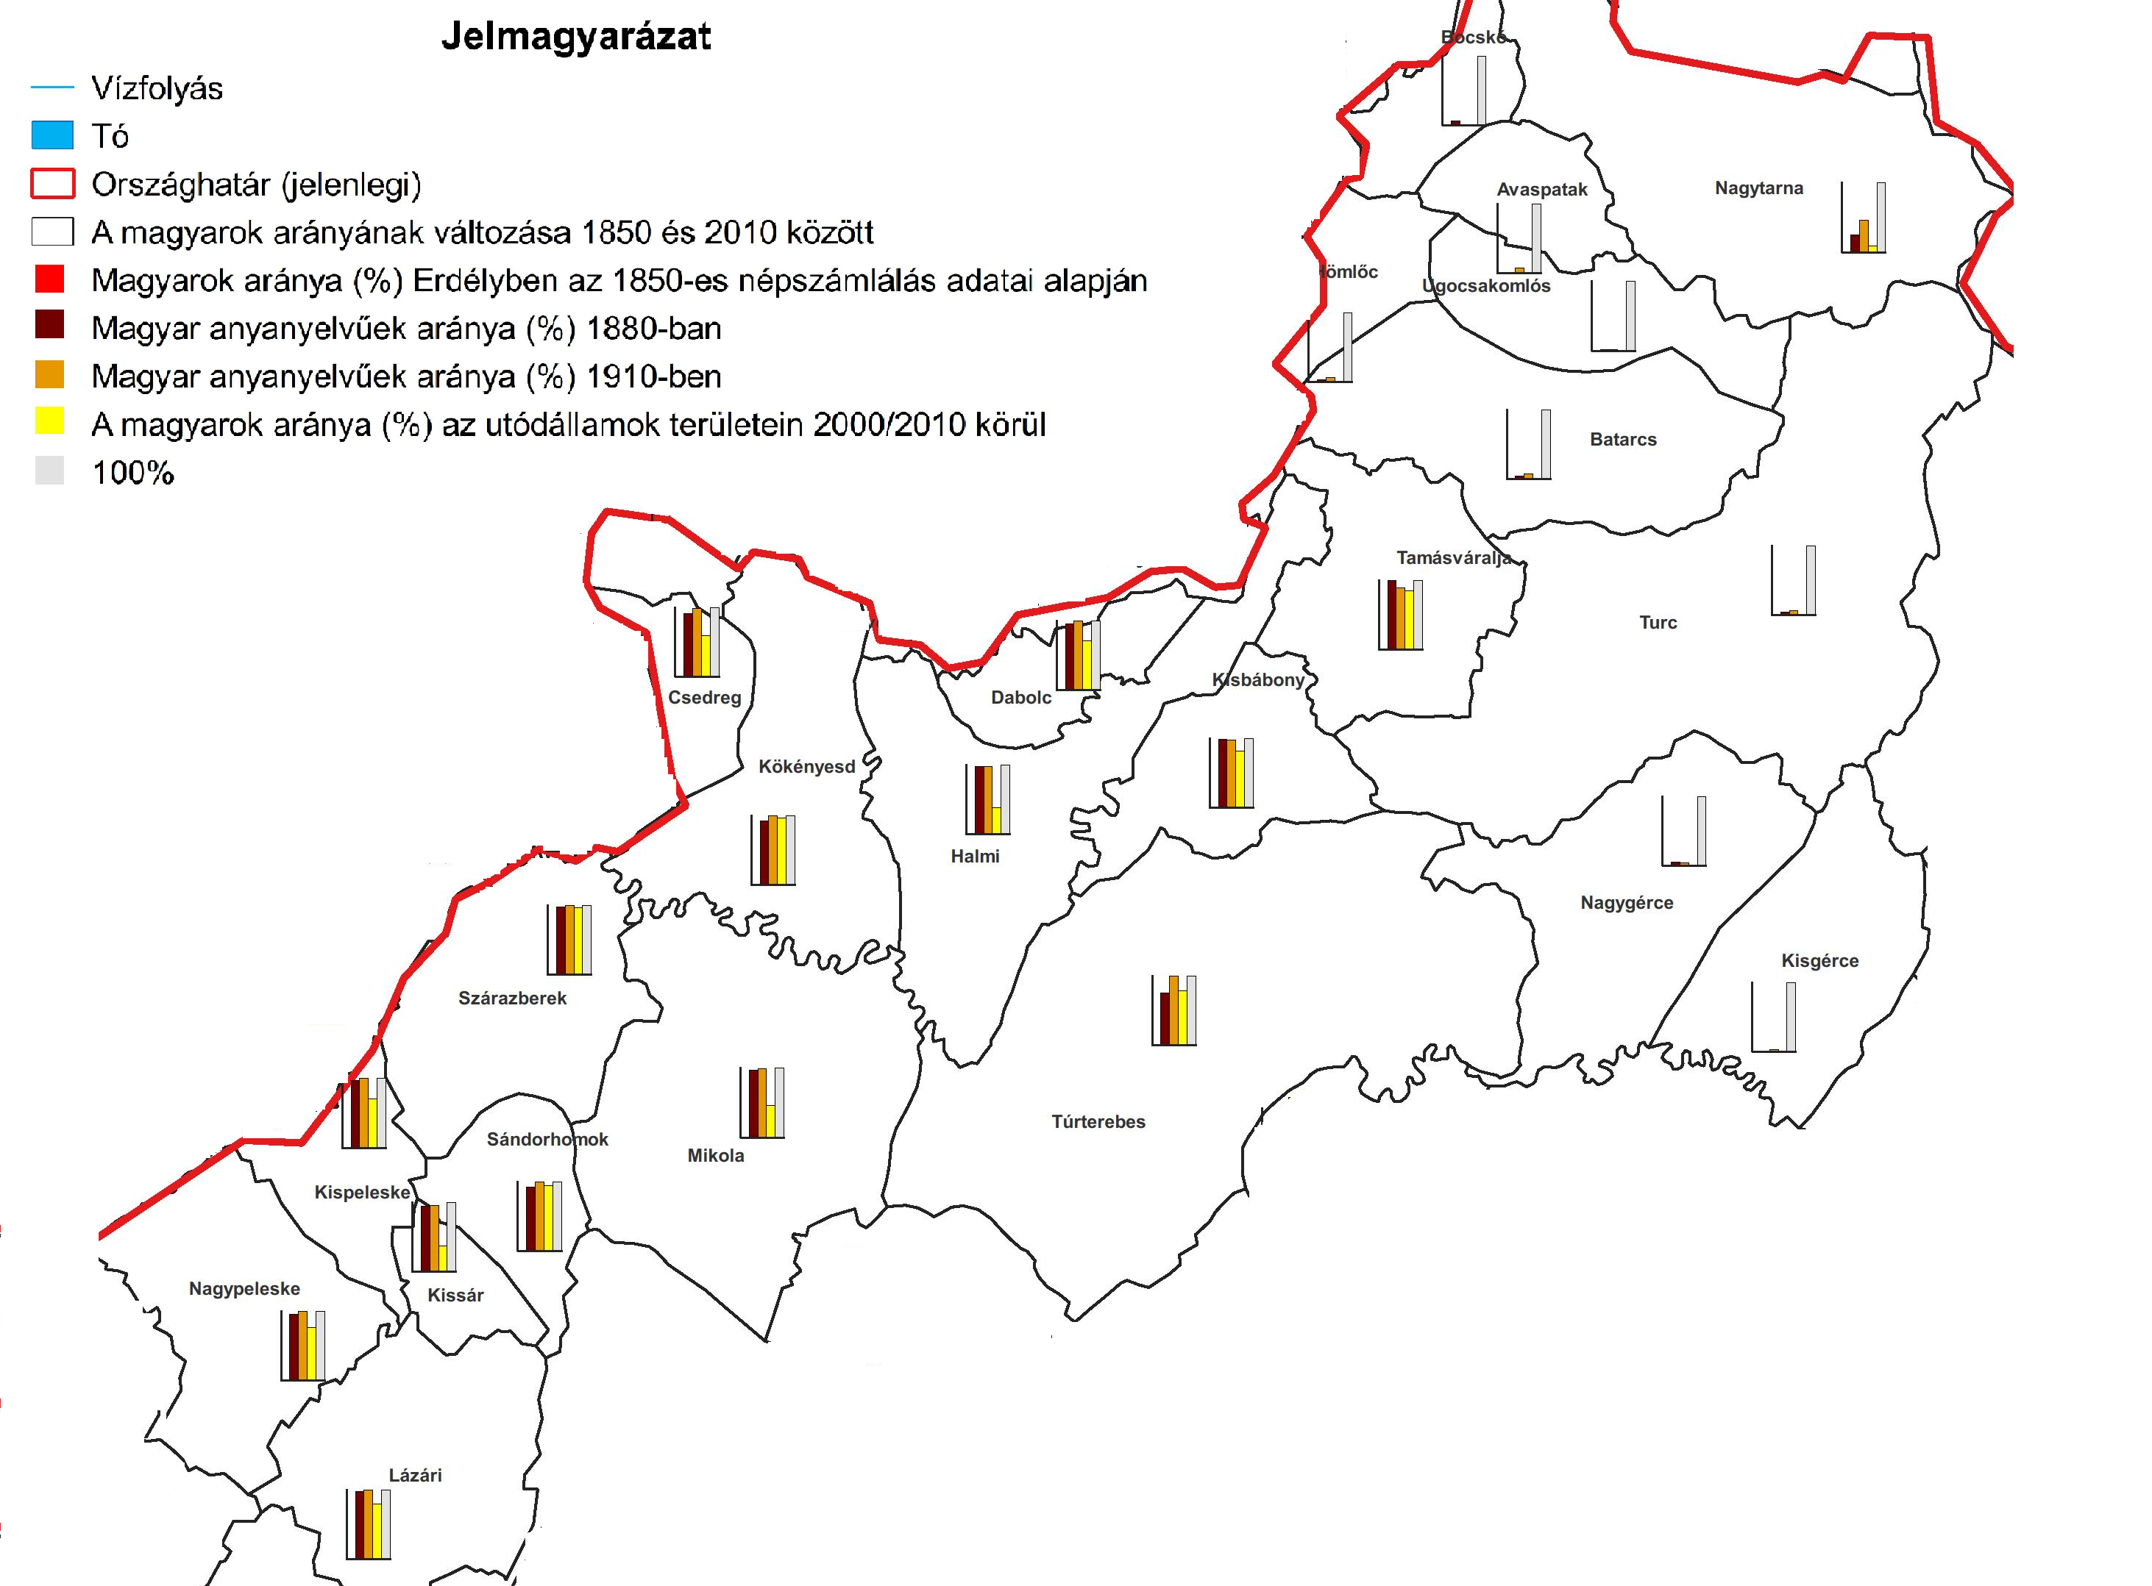

Slide 5
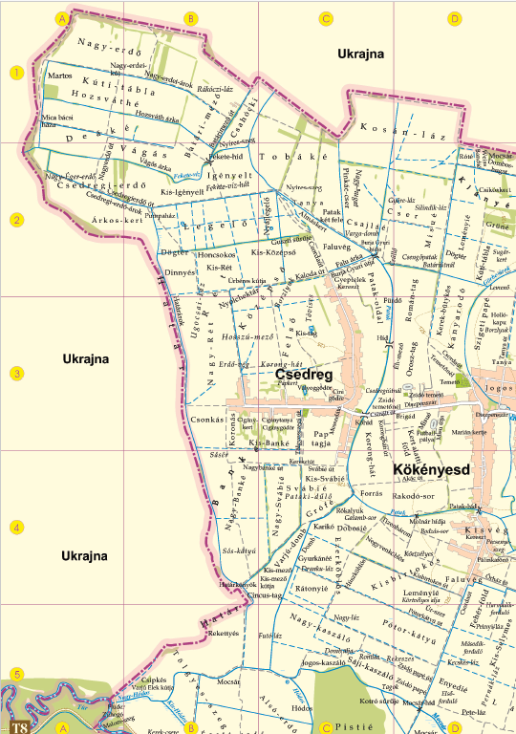
 | Kökényesd község | Halmi község | Összesen
Adatközlők | 13 | 38 | 51
Élőnyelvi nevek | 429 | 795 | 1224
Névsűrűség | 12,8 név/km² | 15,1 név/km² | 14,2 név/km²
Történeti források | 102 | 149
 | Kökényesd község | Halmi község | Összesen | Polgár
Adatközlők | 13 | 38 | 51
Élőnyelvi nevek | 429 | 795 | 1224 | 451
Névsűrűség | 12,8 név/km² | 15,1 név/km² | 14,2 név/km² | 4,6 név/km²
Történeti források | 102 | 149

Slide 6
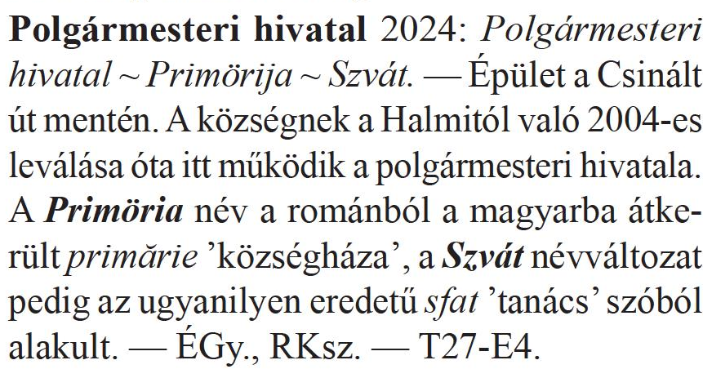
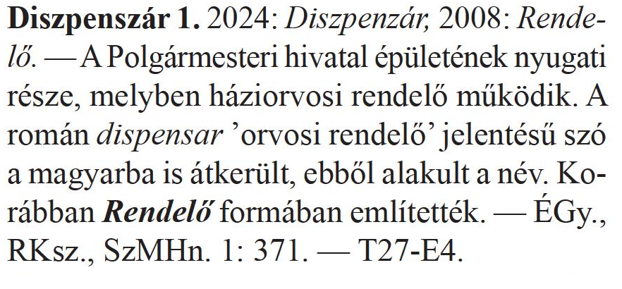

Slide 7
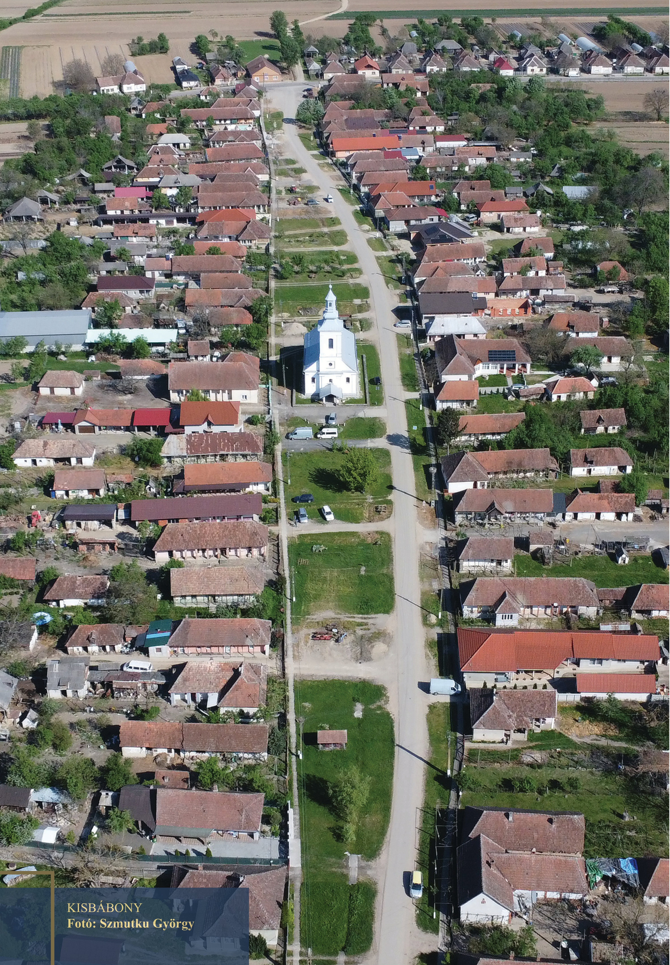
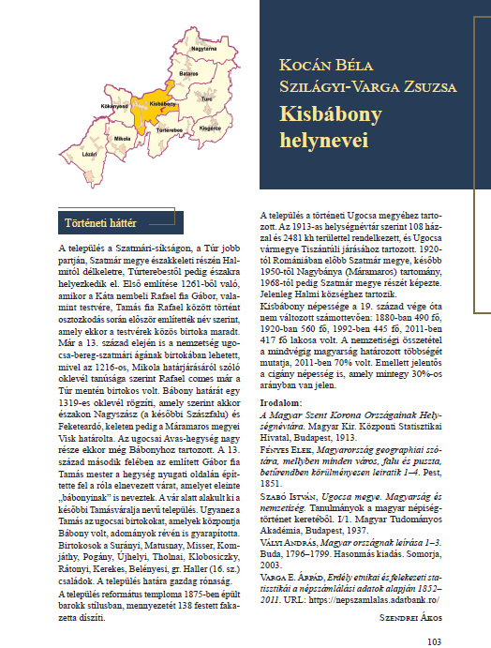

Slide 8
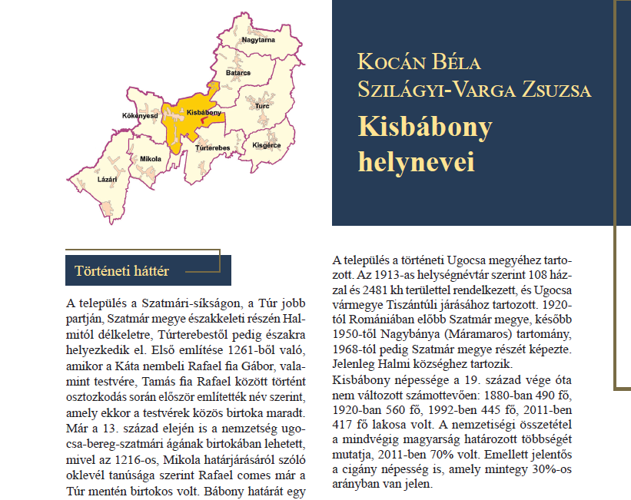

Slide 9
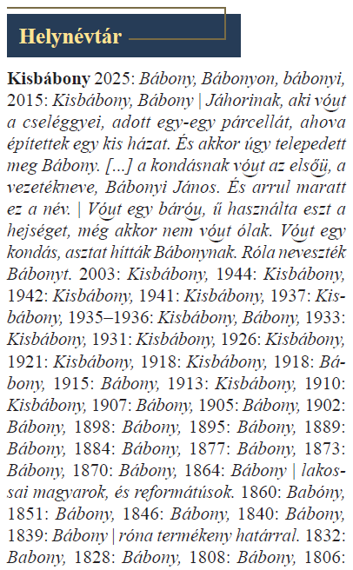
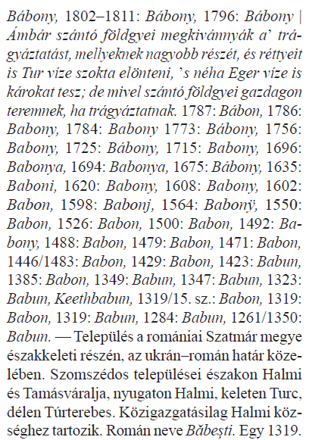

Slide 10
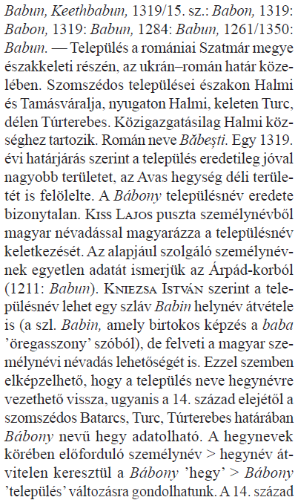
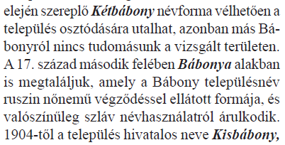
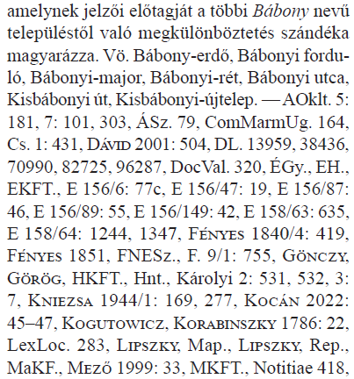
1.
2.
3.
4.

Slide 11
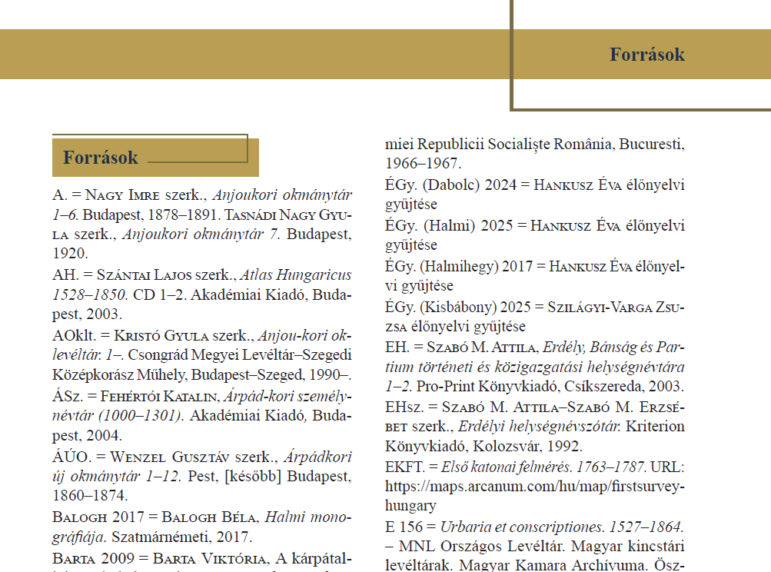

Slide 12
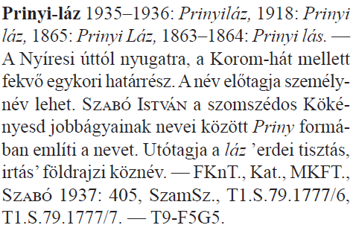
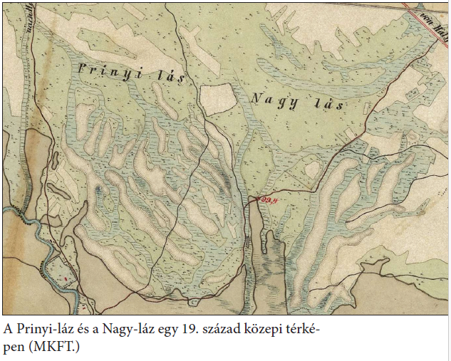

Slide 13
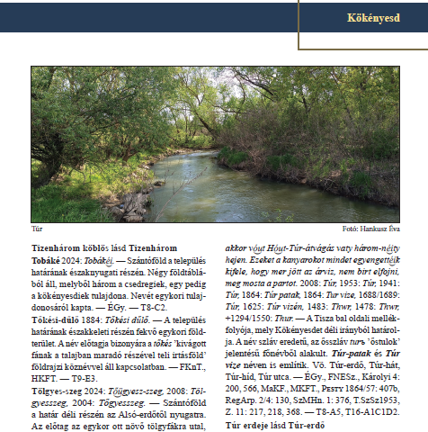
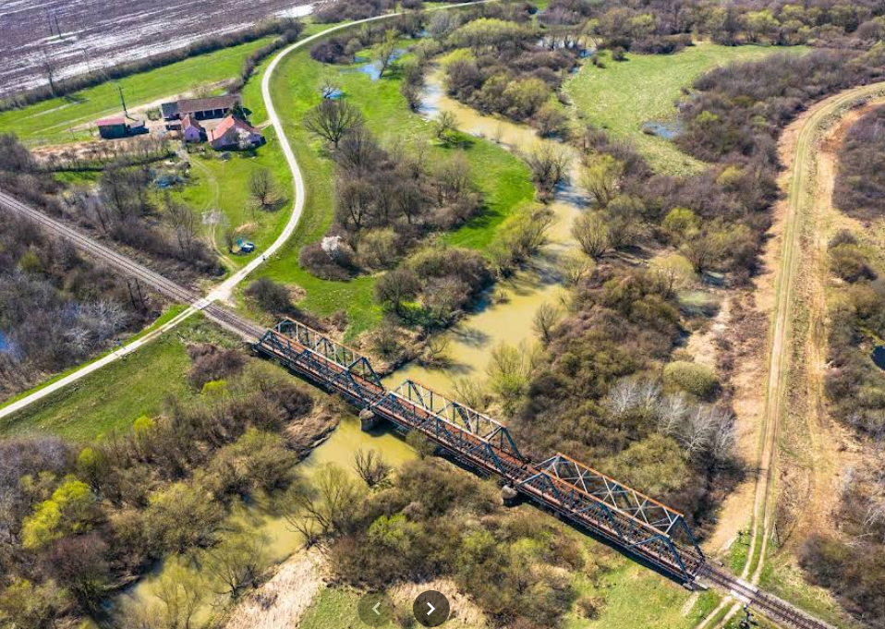

Slide 14
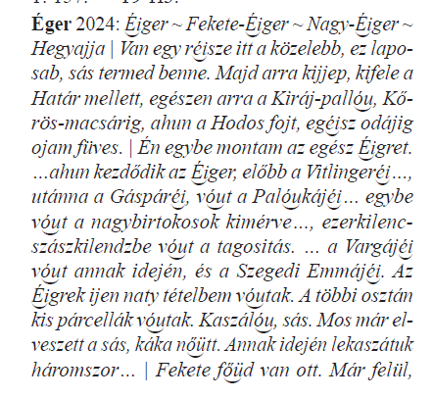
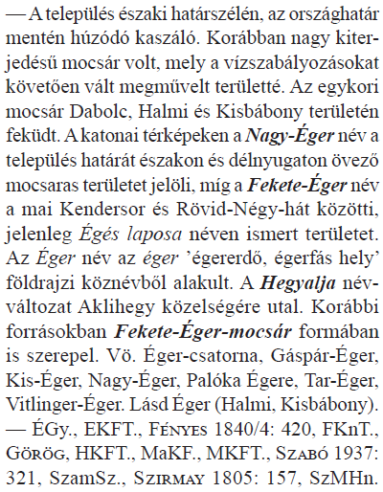
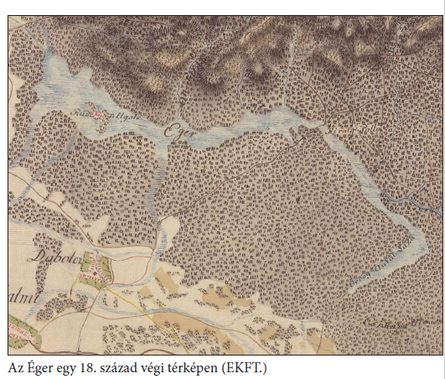
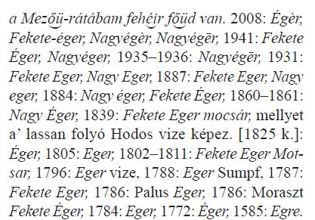

Slide 15
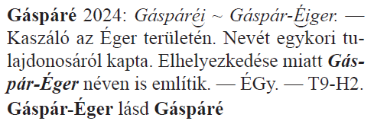
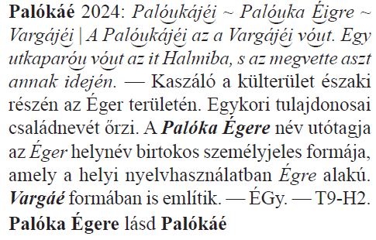
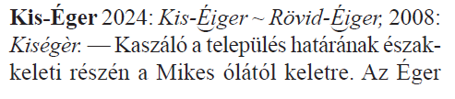
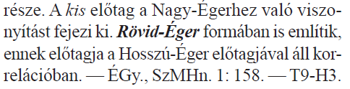
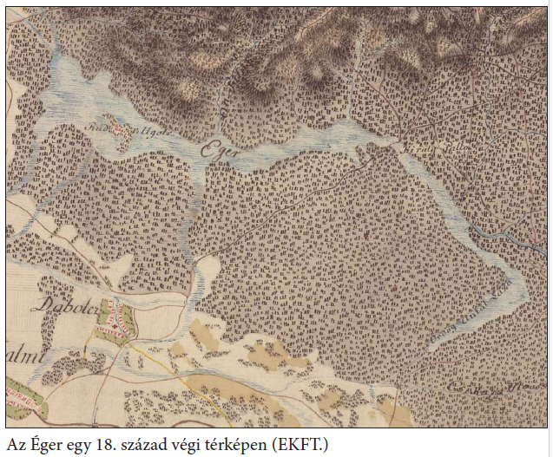
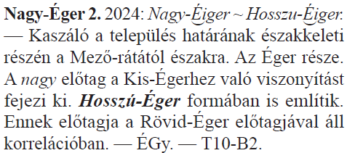

Slide 16
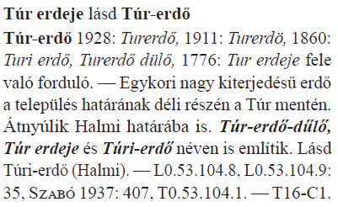
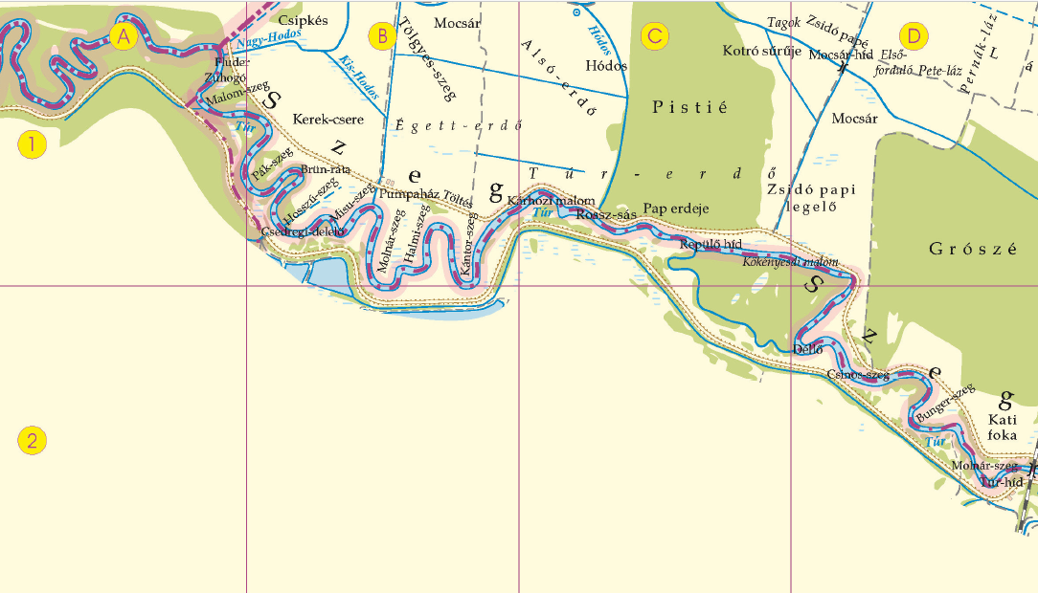

Slide 17
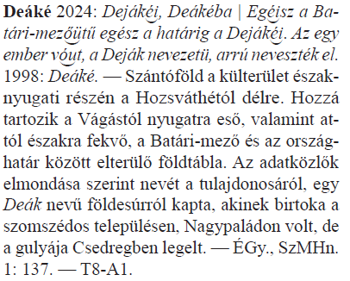
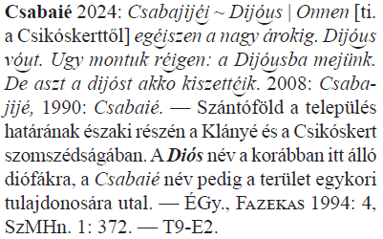
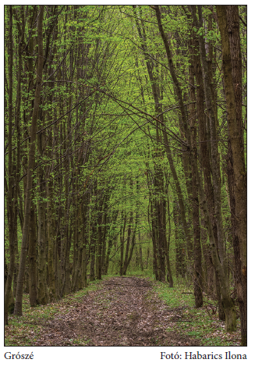
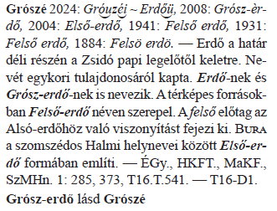
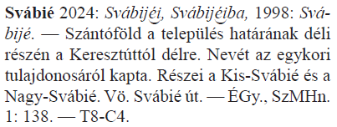

Slide 18
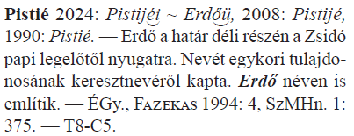
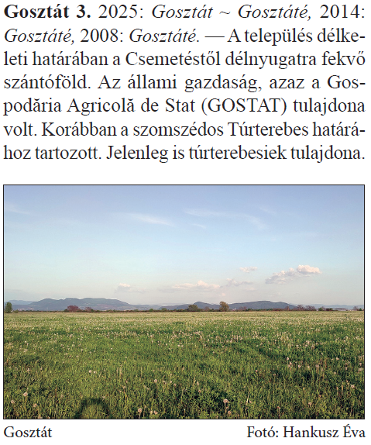
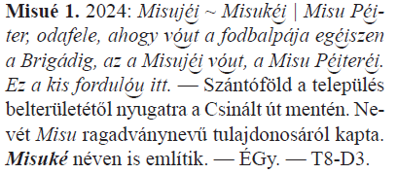
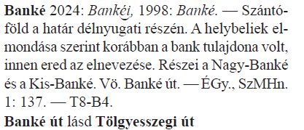

Slide 19
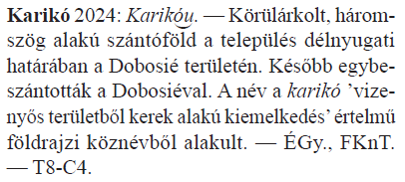
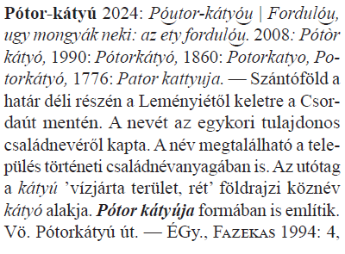
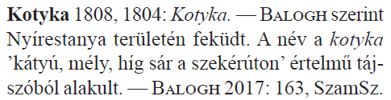
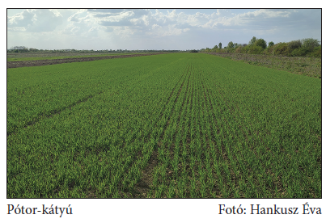

Slide 20
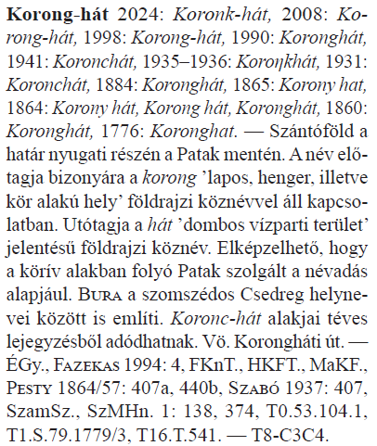
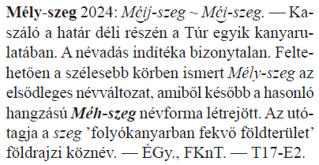
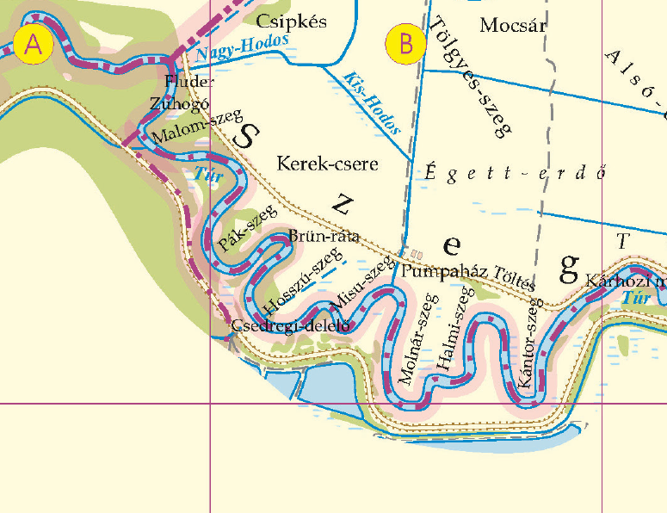

Slide 21
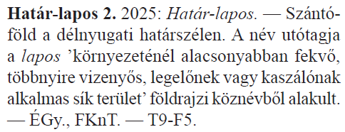
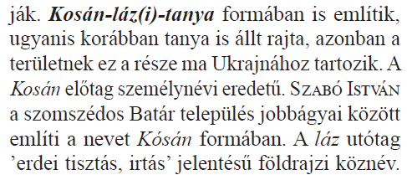
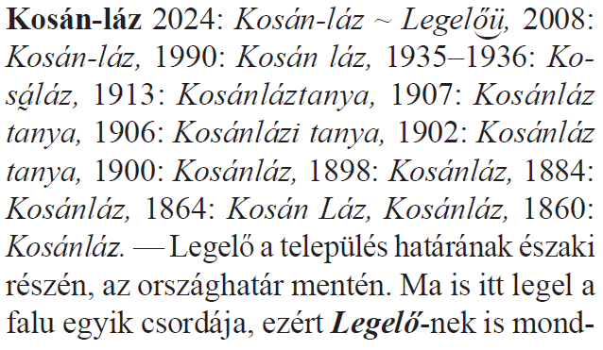


Slide 22



Slide 23




Slide 24





Slide 25



Szamosháti tájszótár, 1935–1936

Slide 26
Köszönjük a figyelmet!

